Slide 1
Пользовательские функции

Slide 2
Типы пользовательских функций
Скалярные (scalar functions) – это функции, которые возвращают одно скалярное значение, то есть число, строка и т.п.
Встроенные однотабличные или подставляемые табличные (inline table valued functions) – это функции, которые возвращают результат в виде таблицы.
Много-операторные функции (multistatement table valued functions) – это функции, при определении которой задаются новые имена полей и типы.

Slide 3
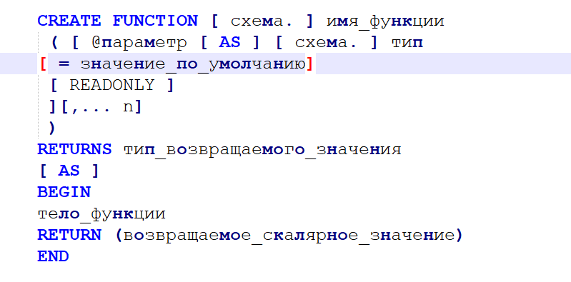
Скалярные функции

Slide 4
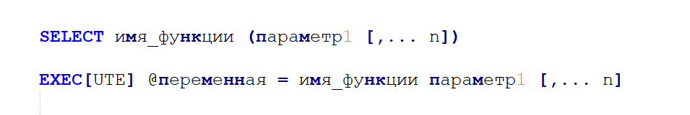
Вызвать скалярную функцию

Slide 5
Напишем функцию, которая возвращает день недели по указанной в качестве параметра дате.
create function DayOfWeek (@day datetime) returns nvarchar(15) as begin declare @wday nvarchar(15) if(datename(dw, @day)='Monday') set @wday = 'понедельник' if(datename(dw, @day)='Friday') set @wday = 'пятница' else set @wday = 'другой' return @wday end; -- вызов select DayOfWeek(GETDATE()) as 'День недели';

Slide 6
Встроенные табличные функции.
Табличные функции являются неплохой альтернативой представлениям и хранимым процедурам. Напри- мер, недостатком представлений является то, что они не могут принимать параметры, которые иногда необходимо передать. Хранимые процедуры в свою очередь могут принимать параметры, но не могут быть использованы в выражении FROM оператора SELECT, что несколько усложняет обработку результатов. Табличные функции решают вышеописанные проблемы.

Slide 7
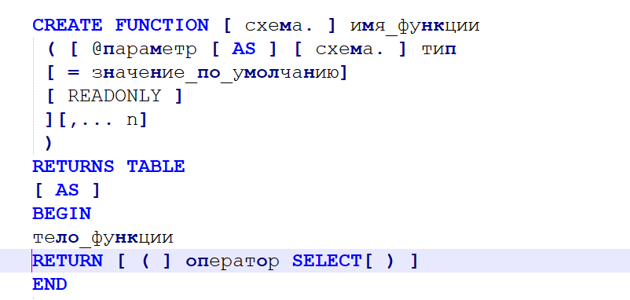
Встроенные табличные функции.

Slide 8

Вызов табличные функции

Slide 9
Например, напишем функцию, которая выводит на- звания книг и количество магазинов, которые их продают.

Slide 10
Много-операторная функция
Отметим, что в много-операторной функции возвращаемая таблица не обязательно создается оператором select. Отсюда происходит и название функции. Здесь можно, например, выполнять предварительную обработку данных и создавать временную таблицу, после чего доработать ее и вернуть новую таблицу в вызывающую программу

Slide 11
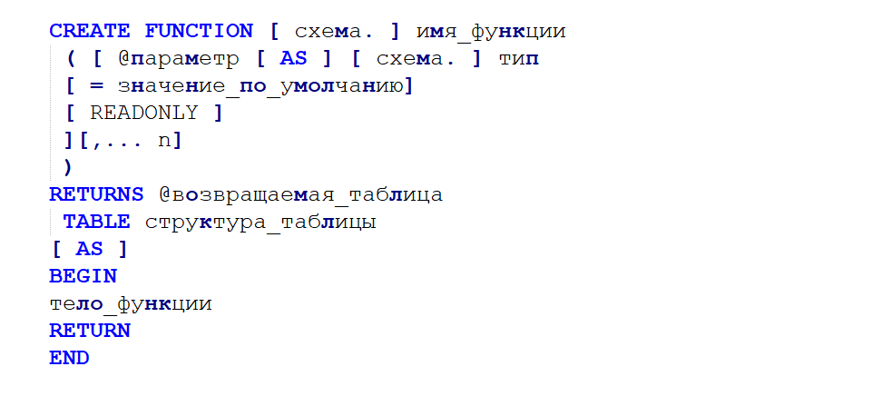
Синтаксис много-операторной функции

Slide 12
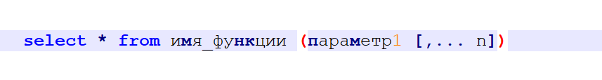
Вызывается многооператорная табличная функция

Slide 13
В качестве примера напишем много-операторную табличную функцию, которая возвращает название магазина (-ов), который продал наибольшее количество книг. Данный процесс можно разделить на два этапа: ■ первый – создадим временную таблицу, которая возвращает название книги и количество магазинов, которые их продают; ■ второй – получаем магазин, продавший максимальное количество книг.

Slide 14
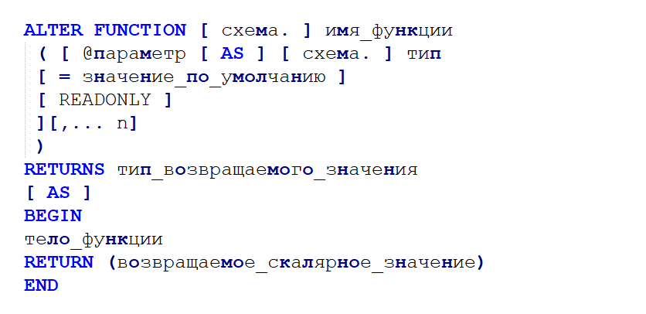
Модификация функций

Slide 15
Ограничения Alter
Несмотря на то, что с помощью оператора ALTER FUNCTION можно изменить функцию практически полностью, использовать данный оператор для преобразования скалярной функции в табличную или наоборот запрещено.

Slide 16
Удаление пользовательской функции

Slide 17
Получение Информация
Получить список пользовательских функций можно из системного представления sys.sql_modules
Список параметров каждой из них размещается в представлении sys.parameters

